Slide 1
異種の複数スケジューラで管理される
資源を事前同時予約する
グリッド高性能計算の実行環境
竹房あつ子, 中田秀基，武宮博，松田元彦，
工藤知宏，田中良夫, 関口智嗣
産業技術総合研究所 グリッド研究センター

Slide 2
グリッドにおけるメタコンピューティング
異なる組織から提供される分散資源を同時に利用
  大規模科学技術計算が可能
並列アプリケーションでは資源の性能・負荷が実効性能に影響
性能を保証し，多様な資源のコアロケーション(同時確保)が重要
クラスタ計算機

Slide 3
グリッド資源のコアロケーションの課題１
既存キューイングスケジューラとの連携
  クラスタ計算機等の資源は有効利用のため多様なスケジューラで管理
  サイト(組織)ごとにスケジューリングポリシも異なる
事前予約
  キューイングスケジューラではジョブ投入から実行開始までの時間が一定でない
  他の資源と同時確保するには事前予約機能が必要
WSRF(Web Services Resource Framework), GSI
  セキュアで標準的なインタフェース
→ グリッドコアロケーションシステムを開発 (GridARS: Grid Advance Reservation-based System framework) [SACSIS2006]

Slide 4
グリッド資源のコアロケーションの課題２（１/２）
多様な資源への対応
  異なる資源のスケジューラとも容易に連携
２相コミット
  分散資源の同時確保のため，トランザクションのサポートが必須
1相コミットの場合
Co-allocator
Co-allocator
予約時刻
の修正
ロール
バック
RM
RM
RM
RM
RM
RM
RM
RM

Slide 5
グリッド資源のコアロケーションの課題２（２/２）
異種の複数スケジューラで管理される分散資源上での＊並列計算＊が容易に実行可能
  MPI等で実装されるような並列アプリケーションは資源の性能変動に弱い
  紳士協定＋SSHでは資源の有効利用や性能保障はできない！

Slide 6
本研究の成果
GridARSを改良し，階層的な2相コミットでの事前予約手続きを実現（→GridARS-WSRF I/Fモジュール）
  GridARS-WSRFはグローバルスケジューラ(Co-allocator)，多様なローカル資源マネージャで利用可能
改良したGridARSを用いてポータルを構築
  GridMPIで実装された科学シミュレーション
  日米間に跨る複数スケジューラで管理される資源上で容易に並列計算が実行できることを実証

Slide 7
発表内容
GridARSコアロケーションシステム
  GridARS-WSRFによる2相コミット
  クライアントインタフェース
GridARSを用いたグリッド高性能計算ポータル構築事例
  QM/MD連成シミュレーション (GridMPIで実装)
  ポータルの構成と実装

Slide 8
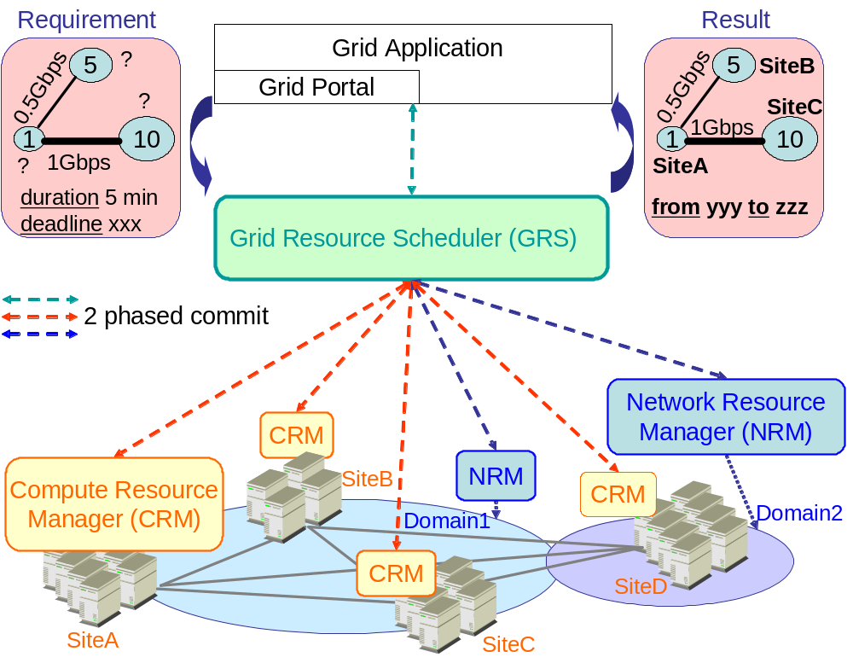
GridARSコアロケーションシステムの概要
GRS(グローバルスケジューラ), RM(資源マネージャ)で構成
GRSが複数のRMと連携し，
要求された資源を割り当てる
ユーザ-GRS間，GRS-RM間は階層的な2相コミット
→GRS自身もRMの1つとなり得る

Slide 9
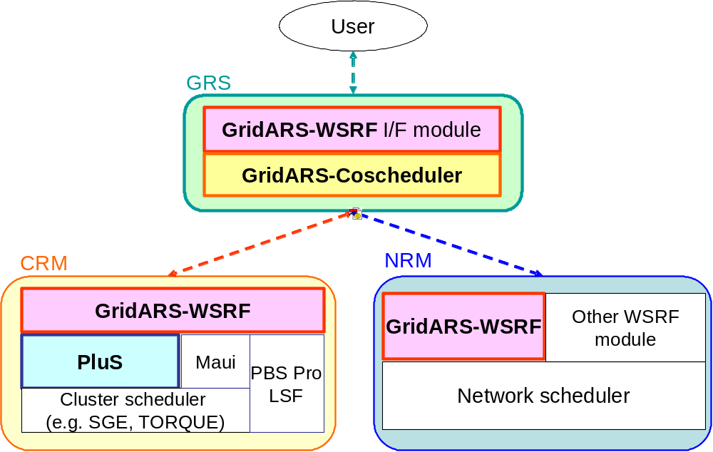

GridARSのシステムアーキテクチャ
GRS
  WSRFのインタフェースモジュールGridARS-WSRF
  事前同時予約を行うGridARS-Coscheduler
CRM(計算資源)，NRM(ネットワーク)
  GridARS-WSRF
  ローカルな事前予約
  機能付き資源スケジューラ
    PluS/MAUI + SGE/TORQUE
  GridARSが採用するWSDLで
  実装されていれば，互換性あり
    NRMではGNS-WSI
    (v.2)を採用
    G-lambda
    プロジェクトで
    ネットワークに
    関するサービス
    I/Fを規定
http://www.g-lambda.net/

Slide 10
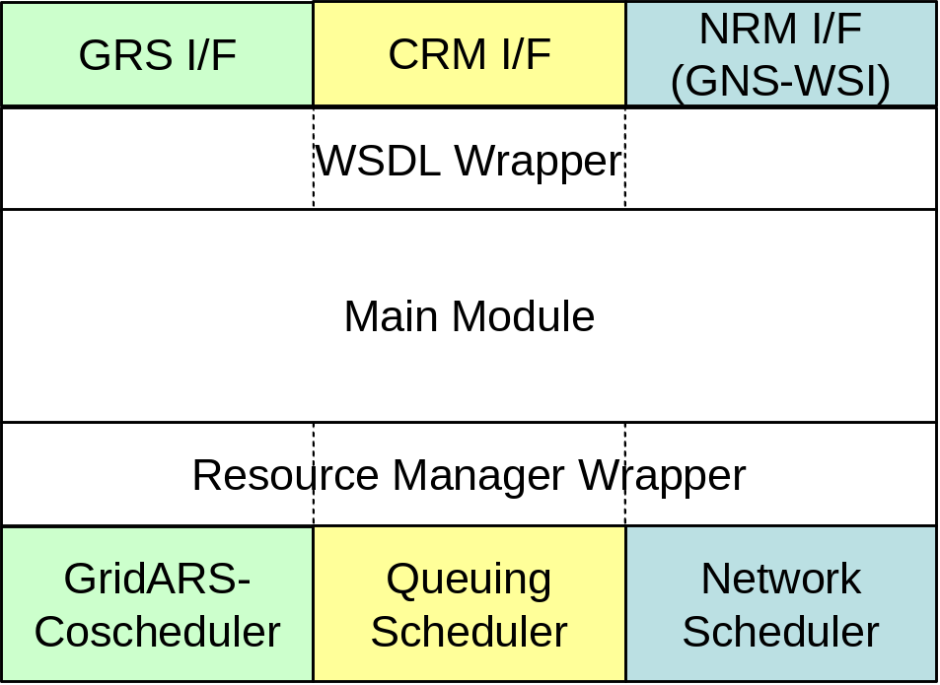
GridARS-WSRF
WSRFで2相コミット事前予約をするためのモジュールを提供
ポーリングベース
Globus Toolkit 4 (GT4) [ANL] で実装
  GSIとgridmapfileによる
  認証・認可
構成モジュール
  WSDLラッパ
    多様な資源のWSDL
    (資源パラメータ)の差異を
    吸収
    WSDLは資源ごとに定義
  メインモジュール
    共通する事前予約・修正・
    解放手続きを実現
    各オペレーションはノンブロッキング
  資源マネージャラッパ
    コスケジューラや実資源スケジューラに対し，Java APIを提供

Slide 11
1相コミット版事前予約シーケンス[SACSIS06]
Client
ReservationFactory
Service
Reservation
Service
GRS
create
create ReservationResource
Reservation EPR
Created
CRM
NRM
reserve
Command EPR
polling
getResourceProperty(ReservationStatus)
Initial
getResourceProperty(ReservationStatus)
Prepared
Reserved
ReservationStatus

Slide 12
GridARS-WSRFによる事前予約2相コミット
Client
ReservationFactory
Service
Reservation
Service
ReservationCommand
Service
create
create ReservationResource
Reservation EPR
Created
reserve
create ReservationCommandResource
Command EPR
Initial
polling
getResourceProperty(ReservationCommandStatus)
Initial
getResourceProperty(ReservationCommandStatus)
Prepared
Prepared
commit
Committed
Reserved
Reservation
CommandStatus
ReservationStatus

Slide 13
GridARSクライアントインタフェース
JavaクライアントAPI, コマンドラインI/F，シェルインタフェースを提供
WS-Addressing仕様で定義されたEPR(Endpoint Reference)[OASIS]を用いて，各予約インスタンスを識別
  サービスへのアクセスポイント(URI)
  予約識別番号
予約資源の表現では，計算資源にはJSDL[GGF]，ネットワーク資源にはGNS-WSI[G-lambda]をそれぞれ拡張したものを利用

Slide 14
Java APIを用いた事前予約手続き
事前予約手続き
  EPR : EndpointReferenceType
  GRS_FACTORY_URI : GridARS GRSのFactoryサービスのURL
  REQUIREMENTS : 要求する資源の情報
// 予約インスタンスを生成
EPR rsvEPR = GrsClient.create(GRS_FACTORY_URI);
// 資源予約要求を送信
EPR cmdEPR = GrsClient.reserve(rsvEPR, REQUIREMENTS);
// 資源の仮予約手続きが完了するまでポーリング
// 予約手続きを完了させる
GrsClient.commit(cmdEPR); // abortの場合，予約を破棄する

Slide 15
Java APIを用いた予約資源の修正・解放手続き
予約資源の修正手続き
予約資源の解放手続き
// 予約資源修正要求を送信
EPR cmdEPR = GrsClient.modify(rsvEPR, REQUIREMENTS);
// 仮修正手続きが完了するまでポーリング
...
// 修正手続きを完了させる
GrsClient.commit(cmdEPR);
// 予約資源解放要求を送信
EPR cmdEPR = GrsClient.release(rsvEPR);
// 仮解放手続きが完了するまでポーリング
...
// 解放手続きを完了させる
GrsClient.commit(cmdEPR);

Slide 16
グリッド高性能計算のポータル構築事例
改良したGridARSを用いてポータルを構築
  GridMPIで実装された科学シミュレーション
  日米間に跨る複数スケジューラで管理される資源上で容易に並列計算が実行できることを実証
ポータルの構成
  QM/MD連成シミュレーション
  GridARSで資源事前予約，GT4 WS GRAMでジョブ起動
  計算資源スケジューラにはPluSと既存事前予約キューイングスケジューラを利用
  ネットワーク資源スケジューラにはキャリアの提供するスケジューラを利用

Slide 17
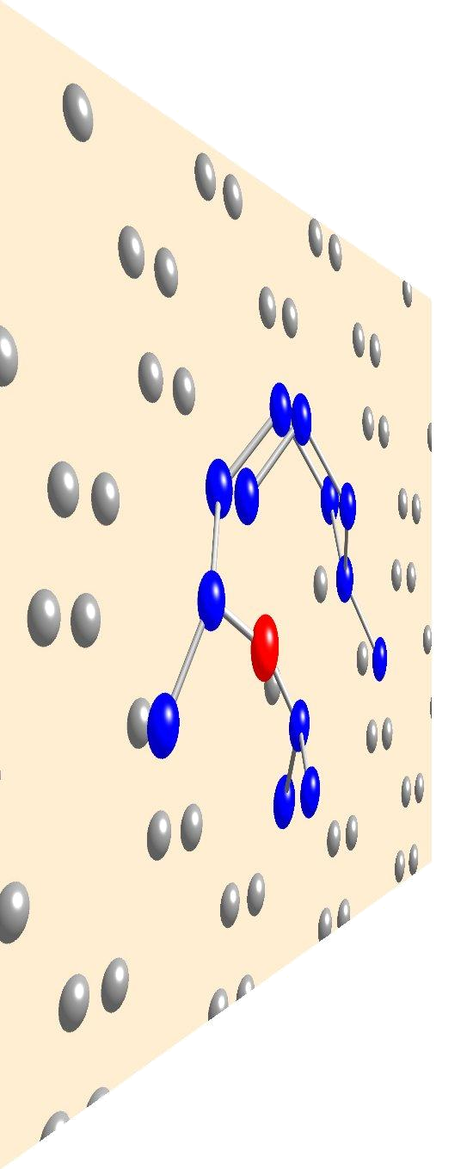
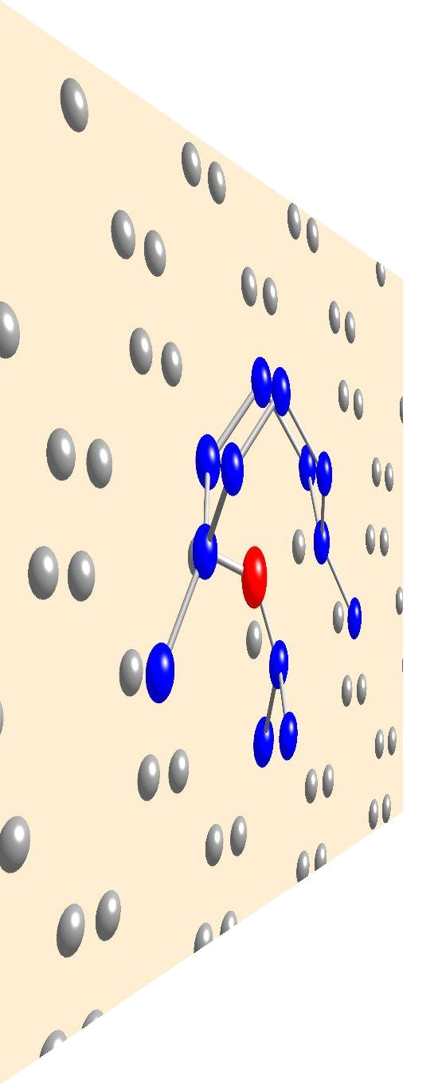
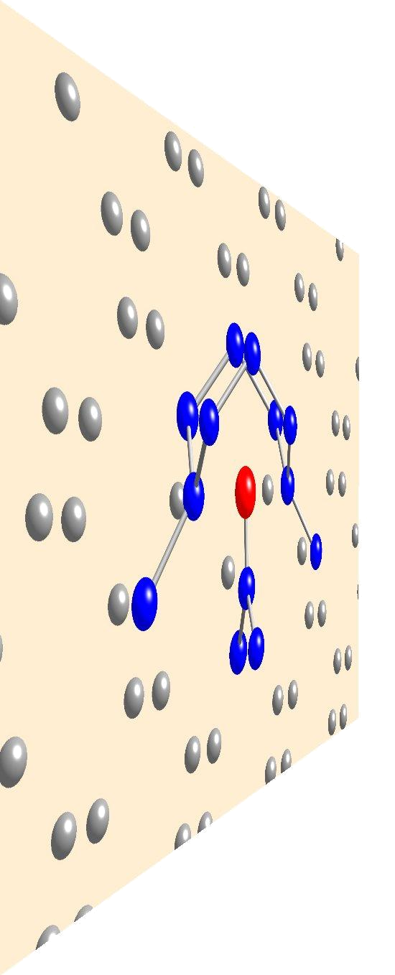
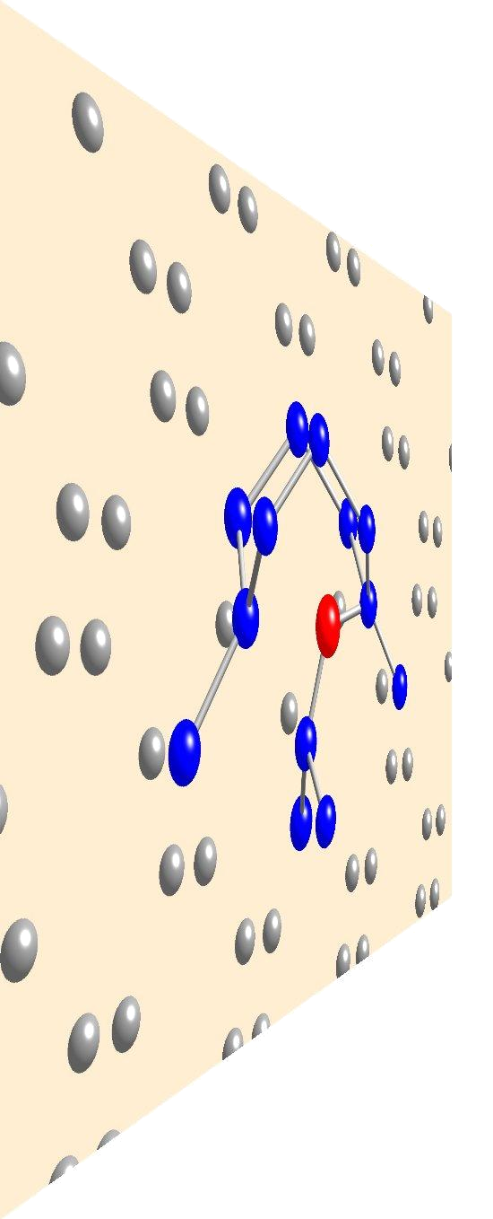
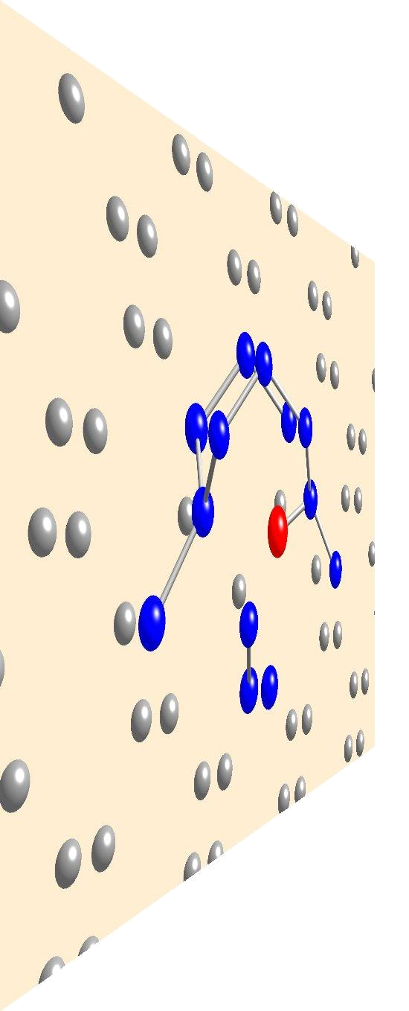
QM/MD連成シミュレーション
量子力学/分子動力学(QM/MD)連成シミュレーションコード[名工大 尾形ら]を機能拡張し，NEB (Nudged Elastic Band) 法に基づく化学反応をシミュレート
  反応の開始・終了時の系の状態(点)から化学反応経路を推測
  反応過程の各点は並列(→MPI)に求められる
コードはMD部分，QM部分，コントローラからなる
  コントローラは反応中の各点での系の原子分布を推測
  QM/MD部分は連携して与えられた系のエネルギー計算
実験では，シリコンの基盤中に酸素原子が混入した系
  64001個の原子，14個の原子をQMで詳細解析

Slide 18
GridMPI [産総研]
グリッド環境用に開発されたMPI実装
  複数アーキテクチャの混在する環境への対応
  TCP/IP通信性能
Interoperable MPI (IMPI)標準で定義される通信プロトコル拡張
  クラスタ内は独自プロトコル
  クラスタ間はIMPIプロトコル
    IMPIサーバを介して各クラスタのアドレス・ポート情報の交換
gridmpirunコマンドでIMPIサーバ，MPIプロセスの起動をサポート
  GT2, GT4, ssh経由でのプロセス起動
  GT4版では，globusrun-wsでプロセス起動

Slide 19

ポータルの構成
Resource Requirement
Editor on Web Browser
Result Viewer
on Web Browser
Input resource
requirements
(2) Send "reserve" req
via HTTP
(6) Return the
reservation result
(7) Launch result viewer
on Web browser and
send "run" req
(11) Draw
the results
Write/read
reservation info
Web Server
Database
Reservation Module
Application-dependent
Module
(10) Receive
simulation
results
GridARS Client API
gridmpirun
(3) Send reserve req
via GridARS
2PC WSRF
(5) Get reservation
result
(8) Submit jobs in the
reserved queues
using globusrun-ws
GridARS GRS
(4) Co-allocate distributed
resources via GridARS
2PC WSRF
NRM
NRM
NRM
CRM
WS
GRAM
CRM
WS
GRAM
CRM
WS
GRAM
PluS
+SGE
PluS
+SGE
Maui
+TORQUE
(9) Start QM/MD simulation
using GridMPI
GridMPI

Slide 20
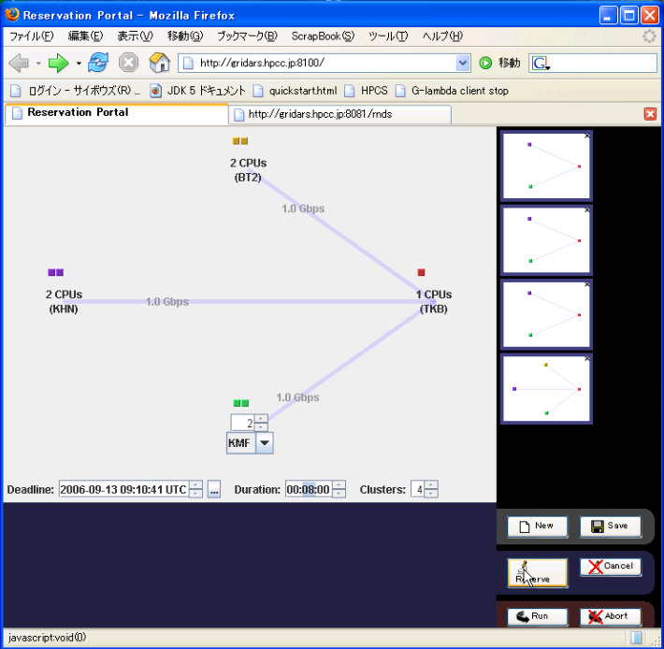
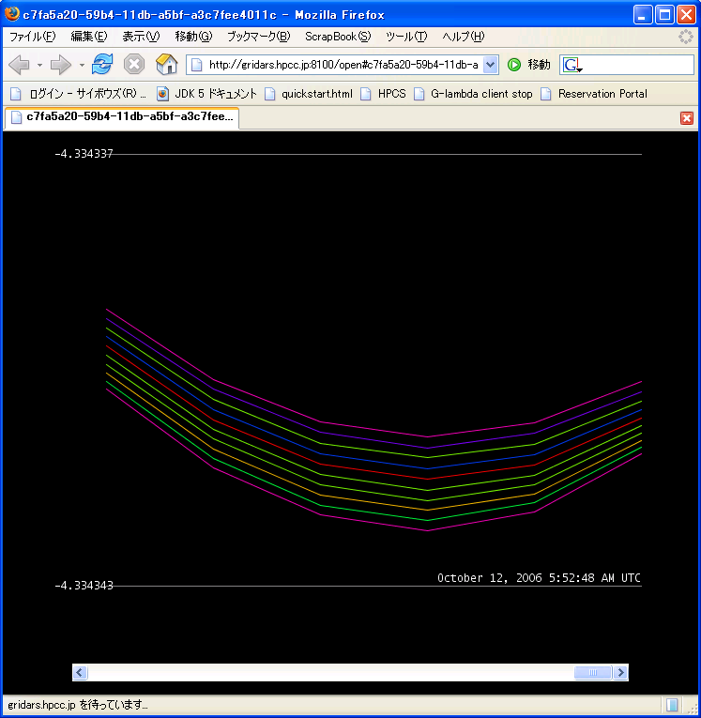
ポータル画面(資源予約入力，結果出力)
ポータル画面からの簡単な操作で日米間に跨る資源での並列計算が可能

Slide 21
ポータルの実装
事前予約HTTPインタフェース
  通常のHTTPリクエスト(GET/POST)
    サービスURL/reserve, /cancel, /list, /load, /save
ウェブサーバ
  軽量なJava組み込みHTTPサーバ OOWeb
    Javaオブジェクトをウェブページとしてマッピング
    GridARS Java APIで資源予約
セキュリティ
  MyProxyによりユーザ証明書を取得
  GridARSでは証明書を委譲
  ジョブ投入も同様に行える→シングルサインオン

Slide 22
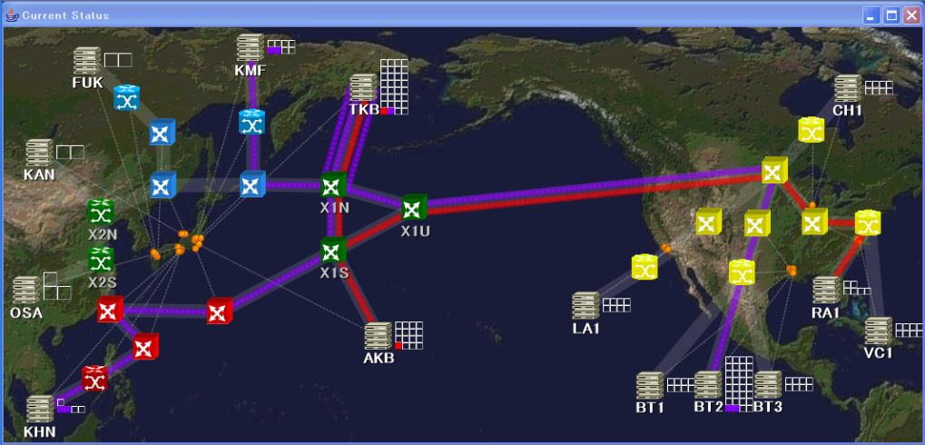
ポータルを用いた実証実験
2006年9月11-13日のG-lambdaプロジェクトと米国EnLIGHTtenedプロジェクトとの共同実証実験
  日米間に跨る複数資源上で並列計算
実験環境
  サイト数：9
  (国内7，米国2)
  CRMの構成：
    GridARS-WSRF
    PluS,SGE/
    Maui/TORQUE
    計算ノード：
    Linux系OS，X86
  NRM：GNS-WSI2インタフェースでサービスを提供する
  4つのNRMと連携
    KDDI研，NTT，EnLIGHTened，AIST

Slide 23
ポータルを用いた実証実験結果
他のユーザがいる環境で，分散する資源を10分間事前予約で確保し，予約時刻にQM/MD連成シミュレーションを開始するデモを繰り返し行った
  GridARS GRSが4つのCRM，4つのNRMに同時にreserve/commitを実行→安定して動作
事前予約所要時間
  RsvTotal=a+(a+a×n+b×(n-1))+a+c
  =3a+(a+b)n-b+c
    a: WSRF+GSIのオーバヘッド(0.6s)+通信遅延
    b: 状態を取得する際のポーリング間隔(1s)
    n: ポーリング回数(n=4)
    c: create処理を含むGRSでのその他の処理
    実験ではRsvTotal = 8 秒程度
  RsvTotalはRMの台数には依存しない
reserve(P→G)
reserve(G→RMs)
status取得(G→RMs)
ポーリング間隔
commit(P→G)
ポータル
ウェブサーバ
GRS
CRM
NRM
CRM
NRM
CRM
NRM
CRM
NRM

Slide 24
関連研究
Moab Grid Suite [Cluster Resources]
  Moab LS+ヘテロキューイングスケジューラ(QS)
  商用でモニタリング･レポーティング等のツールが豊富
CSF (Community Scheduler Framework) [Platform]
  事前予約はLSFでのみ有効
  GridARS同様，WSRF/GSIインタフェース
GUR [SDSC]
  Catalina+ヘテロQS
  GSI-enabled SSHでLSの予約コマンドを実行
2相コミット，ネットワーク資源との連携を実現しているのはGridARSのみ

Slide 25
まとめ
GridARSを改良し，階層的な2相コミットでの事前予約手続きを実現
  多様な資源のためのGridARS-WSRF I/Fモジュールの開発
  安全な分散トランザクション
改良したGridARSを用いてポータルを構築
  GridMPIで実装されたQM/MD連成シミュレーション
  日米間に跨る複数スケジューラで管理される資源上で容易に並列計算が実行できることを実証

Slide 26
今後の課題
GridARS
  課金，SLA
  グローバルコスケジューリングアルゴリズム
  WS-Notification
    資源の状態変化(故障等)の通知
  事前予約インタフェースの標準化
資源スケジューラへの要求
  2相コミット，前/後処理のサポート→PluSでは実現
ポートレットによるモニタリング等の関連ツールの統合

Slide 27
謝辞
G-lambdaプロジェクトの皆様に感謝いたします
  http://www.g-lambda.net/
本研究の一部は，文部科学省科学技術振興調整費
「グリッド技術による光パス網提供方式の開発」による

